Slide 1

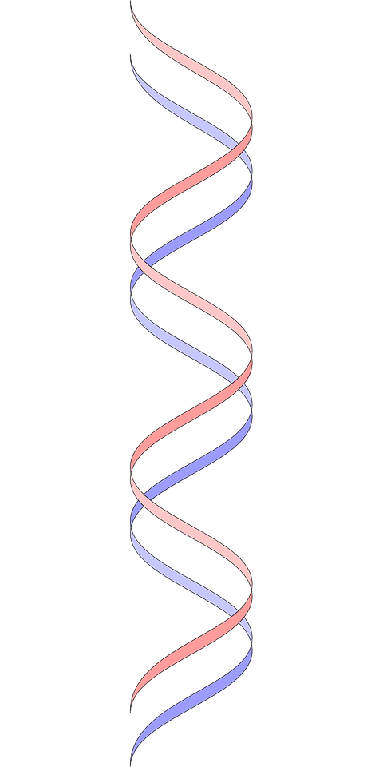
Unidad de Aprendizaje
Algoritmos Genéticos
(L41085)
Tema:
Operadores genéticos de cruza
Dr. Asdrúbal López Chau
Centro Universitario UAEM Zumpango
Ingeniería en Computación
01001001 01101110 01100111 01100101 01101110 01101001 01100101 01110010 11000011 10101101 01100001 00100000 01100101 01101110 00100000 01100011 01101111 01101101 01110000 01110101 01110100 01100001 01100011 01101001 11000011 10110011 01101110
2019
Notes:
PORTADA 2

Slide 2
Contenido
Propósito de la UA
Propósito de la UC 2
Guion explicativo del uso del material
Operador de cruza por un punto
Operador de cruza por dos puntos
Otros operadores de cruza
Conclusiones
Referencias
Titulo de la presentación
Operadores genéticos
Notes:
INTERIORES

Slide 3
Propósito de la UA
3
Comprender y aplicar el concepto de Algoritmos Genéticos como un método de búsqueda, optimización y aprendizaje. Además de adquirir experiencia en la solución de problemas de complejidad media y alta en base al uso del paradigma convencional de algoritmos genéticos y técnicas similares del Computo Evolutivo.
Operadores genéticos
Notes:
INTERIORES

Slide 4
Propósito de la Unidad de Competencia 2
4
Comprender la estructura completa de un AG simple y aplicarlo a problemas de optimización de poca complejidad.
Conocimiento:
Elementos de un AG
  Representación
  Población inicial
  Función de aptitud
  Operadores genéticos convencionales
  Parámetros de control
Optimización de funciones simples
¿Porqué y cómo funcionan los AGs?
Espacios de Búsqueda y Fitness Landscapes
Operadores genéticos
Notes:
INTERIORES

Slide 5
Guion explicativo de uso del material
5
En estas diapositivas se explican los operadores de cruza y mutación usados en algoritmos genéticos. Además, se incluyen ejemplos simples pero completos de cada operador.
Se plantean ejercicios de reforzamiento para los alumnos, estos pueden ser desarrollados en laboratorio.
Con la finalidad de facilitar a los alumnos la implementación, se presentan fragmentos de código en lenguaje Java como ejemplo, para poder usarlo como guía para la migración hacia otros lenguajes.
Operadores genéticos
Notes:
INTERIORES

Slide 6
6
Operadores de Cruza en Algoritmos Genéticos
Operadores genéticos
Notes:
INTERIORES

Slide 7
Operador de cruza
7
Los operadores de cruza simulan la reproducción sexual de los organismos vivos.
Los operadores de cruza en un Algoritmo Genético (AG) permiten que se generen nuevas soluciones a partir de la combinación de ya las existentes.
La idea básica del operador de cruza, consiste en intercambiar partes del cromosoma de un individuo con el de otro (padre y madre), para crear uno o dos individuos más (hijos).
Titulo de la presentación
Operadores genéticos
Notes:
INTERIORES

Slide 8
Operador de cruza
8
Los operadores de cruza intentan generar nuevos individuos que son cada vez más aptos para el problema que se está resolviendo. No siempre resulta así.
Los operadores de cruza más básicos son la cruza por un punto y por dos puntos.
Para cada representación (cromosoma) se debe de diseñar un operador de cruza apropiado.
Comenzarmos explicando la cruza por un punto con la representación más básica, la binaria.
Titulo de la presentación
Operadores genéticos
Notes:
INTERIORES

Slide 9
Operador de cruza
9
En temas anteriores vimos la representación de soluciones en los Algoritmos Genéticos (AG). Una de ellas es la binaria, que usa un vector de ceros y unos para poder representar valores numéricos tanto enteros como reales.
Por ejemplo, un cromosoma para representar valores enteros positivos en el intervalo [-63,63] puede ser el siguiente, que al decodificar es el valor -8:
1 | 0 | 0 | 1 | 0 | 0 | 0
MSB
LSB
Signo
1: negativo
0: positivo
Figura: Cromosoma binario
Titulo de la presentación
Operadores genéticos
Notes:
INTERIORES

Slide 10
Operador de cruza por un punto
10
La cruza por un punto fue propuesta por Holland (ver diapositivas de la clase anterior), y se realiza con el siguiente método:
Elegir un indice k entre 1 y la longitud del cromosoma binario menos 2.
Tomar del padre, la parte del cromosoma que corresponde a los bits desde cero hasta k. Lo llamaremos F_{A}, al resto lo llamaremos F_{B.}
Tomar de la madre, la parte del cromosoma que corresponde a los bits desde cero hasta k. Lo llamaremos M_{A}, al resto lo llamaremos M_{B.}
Crear un nuevo cromosoma concatenando F_{A} M_{B} (Hijo 1)
Crear un nuevo cromosoma concatenando M_{A} F_{B} (Hijo 2)
Titulo de la presentación
Operadores genéticos
Notes:
INTERIORES

Slide 11
Operador de cruza por un punto
11
Explicación paso a paso.
1. Elegir un indice k entre 1 y la longitud del cromosoma binario menos 2.
La longitud de este cromosoma es de 7.
El indice k puede ser un valor entero entre 1 y 5. Este índice puede ser elegido pseudo-aleatoriamente. Supongamos que k = 2.
1 | 0 | 0 | 1 | 0 | 0 | 0
Padre
0 | 1 | 1 | 0 | 0 | 1 | 0
Madre
Titulo de la presentación
Operadores genéticos
Notes:
INTERIORES

Slide 12
Operador de cruza por un punto
12
Explicación paso a paso.
2. Tomar del padre, la parte del cromosoma que corresponde a los bits desde cero hasta k. Lo llamaremos F_{A}, al resto lo llamaremos F_{B.}
F_{B}
K=2
1 | 0 | 0 | 1 | 0 | 0 | 0
Padre
F_{A}
F_{A}
0 | 0 | 0
F_{B}
1 | 0 | 0 | 1
Titulo de la presentación
Operadores genéticos
Notes:
INTERIORES

Slide 13
Operador de cruza por un punto
13
Explicación paso a paso.
3. Tomar de la madre, la parte del cromosoma que corresponde a los bits desde cero hasta k. Lo llamaremos M_{A}, al resto lo llamaremos M_{B.}
M_{B}
K=2
0 | 1 | 1 | 0 | 0 | 1 | 0
Madre
M_{A}
M_{A}
0 | 1 | 0
M_{B}
0 | 1 | 1 | 0
Titulo de la presentación
Operadores genéticos
Notes:
INTERIORES

Slide 14
Operador de cruza por un punto
14
4. Crear un nuevo cromosoma concatenando F_{A} M_{B} (Hijo 1)
5. Crear un nuevo cromosoma concatenando M_{A} F_{B} (Hijo 2)
0 | 0 | 0
0 | 1 | 1 | 0
F_{A}
M_{B}
0 | 1 | 0
1 | 0 | 0 | 1
M_{A}
F_{B}
Titulo de la presentación
Operadores genéticos
Notes:
INTERIORES

Slide 15
Operador de cruza por un punto
15
Resumiendo
F_{B}
K=2
1 | 0 | 0 | 1 | 0 | 0 | 0
Padre
Fenotipo:-8
M_{B}
K=2
F_{A}
0 | 1 | 1 | 0 | 0 | 1 | 0
Madre
Fenotipo:50
M_{A}
0 | 0 | 0
0 | 1 | 1 | 0
Hijo 1
Fenotipo: 6
F_{A}
M_{B}
0 | 1 | 0
1 | 0 | 0 | 1
Hijo 2
Fenotipo: 41
F_{B}
Titulo de la presentación
M_{A}
Operadores genéticos
Notes:
INTERIORES

Slide 16
Operador de cruza por un punto
16
El operador de cruza por un punto es muy simple de codificar.
A continuación se presenta una posible implementación en lenguaje de programación Java.
Para facilitar la explicación, se realizará usando un enfoque estructurado, no orientado a objetos.
Titulo de la presentación
Operadores genéticos
Notes:
INTERIORES

Slide 17
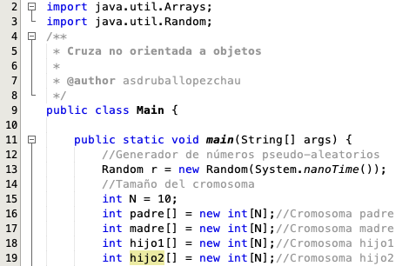
Operador de cruza por un punto
17
Contiene métodos para copiar arreglos
y para convertirlos en cadena.
Clase para generar números pseudo-aleatorios.
La semilla del
generador de números
es tiempo actual en ns.
Arreglos enteros para
las cromosomas.
Titulo de la presentación
Operadores genéticos
Notes:
INTERIORES

Slide 18
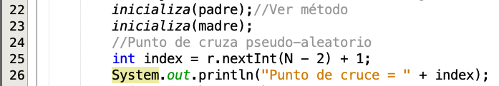
Operador de cruza por un punto
18
Mostrado más adelante.
El argumento N-2 para el generador es porque el límite superior no es inclusivo. Así, los números se generan en el intervalo [0,N-1].
Se le suma 1 al indice por que el valor mínimo que se genera es cero.
Operadores genéticos
Notes:
INTERIORES

Slide 19
Operador de cruza por un punto
19
La cromosoma fue diseñada de tal manera que el bit de la derecha es el menos significativo (LSB), pero en los arreglos el índice cero se encuentra a la izquierda.
Hay que tomar esto en cuenta al momento de la implementación.
Índice en el arreglo
0 | 1 | 2 | 3 | 4 | 5 | 6
1 | 0 | 0 | 1 | 0 | 0 | 0
MSB
LSB
Signo
1: negativo
0: positivo
Operadores genéticos
Notes:
INTERIORES

Slide 20
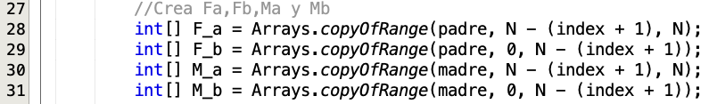
Operador de cruza por un punto
20
La copia de los bits en los intervalos puede hacerse con la estructura de control for, while o do-while; sin embargo, Java proporciona algunos métodos en la clase Arrays que nos pueden ayudar.
Ver diapositiva anterior
Documentación del método
public static int[] copyOfRange(int[] original, int from, int to)
Parameters
original − El arreglo desde donde se copian los bits
from − Índice inicial del rango a copia, inclusivo.
to − índice final del rango a copiar, exclusivo.
Operadores genéticos
Notes:
INTERIORES

Slide 21
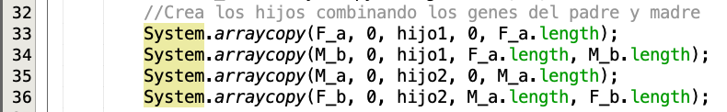
Operador de cruza por un punto
21
Aprovecharamos la clase System de Java nos permite copiar datos de un arreglo a otro. Esto también podría implementarse con ciclos.
Documentación del método
public static void arraycopy (Object src, int srcPos, Object dest, int destPos, int length)
Parametros
src –Arreglo de donde se copian los valores
srcPos – Inicio
dest – Arreglo destino
destpos - Indice de inicio del arreglo destino
length – Número de elementos a copiar
Operadores genéticos
Notes:
INTERIORES

Slide 22
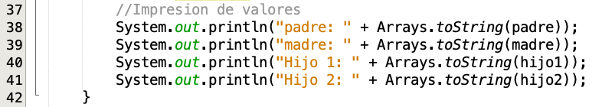
Operador de cruza por un punto
22
Con el propósito de mostrar los valores, se imprimen los contenidos de los arreglos. Usaremos el método toString de la clase Arrays de Java. De nuevo, esto podría implementarse con ciclos en otro lenguaje de programación.
Operadores genéticos
Notes:
INTERIORES

Slide 23
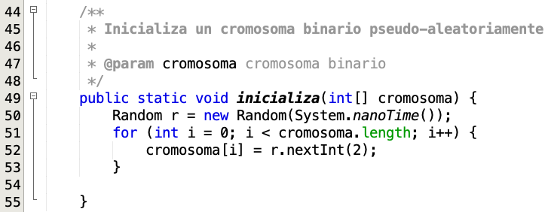
Operador de cruza por un punto
23
El método siguente inicializa un cromosoma binario con valores pseudo-aleatorios.
Operadores genéticos
Notes:
INTERIORES

Slide 24
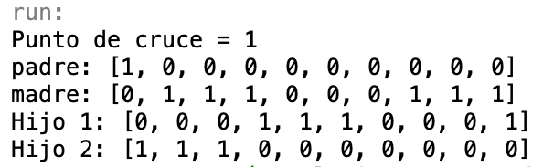
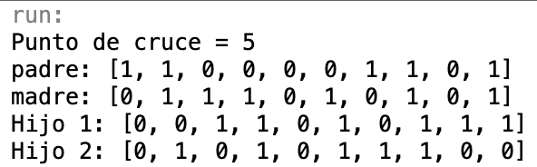
Operador de cruza por un punto
24
Algunos ejemplos de ejecución.
Operadores genéticos
Notes:
INTERIORES

Slide 25
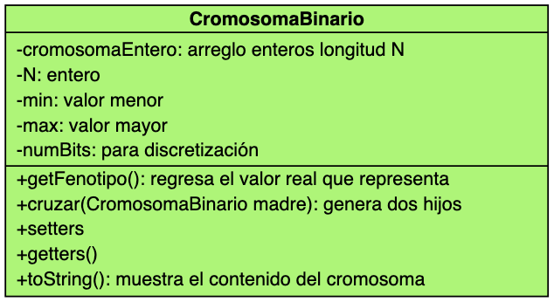
Operador de cruza por un punto
25
Ejercicio. Implementar con el enfoque POO, una clase para cromosomas enteros. Basarse en el siguiente diagrama de clase.
La cruza implementada debe de ser por un punto.
El cromosoma debe de poder representar números enteros en el intervalo [min,max]. Ver diapositivas del tema anterior.
Prueba la clase con min=-10, max=17, numBits=12.
Operadores genéticos
Notes:
INTERIORES

Slide 26
Operador de cruza por un punto
26
Hay otras posibles combinaciones para generar los hijos.
K=2
1 | 0 | 0 | 1 | 0 | 0 | 0
Padre
0 | 1 | 1 | 0 | 0 | 1 | 0
Madre
0 | 0 | 0
0 | 1 | 1 | 0
Hijos, forma 1
0 | 1 | 0
1 | 0 | 0 | 1
0 | 1 | 1 | 0
0 | 0 | 0
Hijos, forma 2
1 | 0 | 0 | 1
0 | 1 | 0
Operadores genéticos
Notes:
INTERIORES

Slide 27
Operador de cruza por un punto
27
El orden de un esquema, es el número de posiciones fijas en un esquema.
Por ejemplo, un crososoma binario para representar números impares positivos hasta 63 puede ser este:
Por lo tanto, el orden de este esquema es 2.
0 | x | x | x | x | x | 1
Signo
1: negativo
0: positivo
LSB
Operadores genéticos
Notes:
INTERIORES

Slide 28
Operador de cruza por un punto
28
Ejercicio. Genere los esquemas para los siguientes enunciados, use un cromosoma binario como el visto hasta ahora.
Números enteros en el intervalo [8,15].
Números enteros en el intervalo [-8,-15].
Números enteros impares en el intervalo [33,255].
Números enteros pares en el intervalo [33,255].
Operadores genéticos
Notes:
INTERIORES

Slide 29
Operador de cruza por un punto
29
El operador de cruza por un punto:
Es incapaz de genear algunos esquemas. Esto sucede por que no hay garantía de que ciertos índices puedan contener un valor 0 o 1 siempre (posiciones fijas).
Destruye algunos esquemas.
Se usa más con cromosomas cortos, pero no tanto con cromosomas de gran longitud.
Operadores genéticos
Notes:
INTERIORES

Slide 30
Operador de cruza por dos puntos
30
El operador de cruza por dos puntos.
Este operador fue propuesto por DeJong
Professor of Computer Science, head of the Evolutionary Computation Laboratory, and Associate Director of the Krasnow Institute
https://volgenau.gmu.edu/profile/view/5875
PhD, Computer Science, University of Michigan (1975)
Operadores genéticos
Notes:
INTERIORES

Slide 31
Operador de cruza por dos puntos
31
La cruza por dos puntos y se realiza con el siguiente método:
Elegir un indice k₁ entre 1 y la longitud del cromosoma binario menos 2.
Elegir un indice k₂ entre 1 y la longitud del cromosoma binario menos 2.
k₁ debe de ser diferente a k₂ (de otro modo, se convierte en la cruza por un punto)
Tomar del padre, la parte del cromosoma que corresponde a los bits desde cero hasta k₁ y de k2 a la longitud del cromosoma. Lo llamaremos F_{A}, al resto lo llamaremos F_{B.}
Tomar de la madre, la parte del cromosoma que corresponde a los bits desde cero hasta k₁ y de k₂ a la longitud del cromosoma. Lo llamaremos M_{A}, al resto lo llamaremos M_{B.}
Crear un nuevo cromosoma concatenando F_{A} M_{B}F_{A} (Hijo 1)
Crear un nuevo cromosoma concatenando M_{A} F_{B} M_{A}(Hijo 2)
Titulo de la presentación
Operadores genéticos
Notes:
INTERIORES

Slide 32
Operador de cruza por dos puntos
32
Explicación paso a paso.
Elegir un indice k₁ entre 1 y la longitud del cromosoma binario menos 2.
Elegir un indice k₂ entre 1 y la longitud del cromosoma binario menos 2.
Las cromosomas tienen una longitud de 7. Supongamos que
k₁ = 2 y k₂ = 5. Con lo que se cumple que k₁!=k₂
1 | 0 | 0 | 1 | 0 | 0 | 0
Padre
0 | 1 | 1 | 0 | 0 | 1 | 0
Madre
Titulo de la presentación
Operadores genéticos
Notes:
INTERIORES

Slide 33
Operador de cruza por dos puntos
33
4. Tomar del padre, la parte del cromosoma que corresponde a los bits desde cero hasta k₁ y de k2 a la longitud del cromosoma. Lo llamaremos F_{A}, al resto lo llamaremos F_{B.}
k₂
k₁
1 | 0 | 0 | 1 | 0 | 0 | 0
F_{B}
0 | 1
F_{A}
1 | 0
0 | 0 | 0
Titulo de la presentación
Operadores genéticos
Notes:
INTERIORES

Slide 34
Operador de cruza por dos puntos
34
5. Tomar de la madre, la parte del cromosoma que corresponde a los bits desde cero hasta k₁ y de k₂ a la longitud del cromosoma. Lo llamaremos M_{A}, al resto lo llamaremos M_{B.}
k₂
k₁
0 | 1 | 1 | 0 | 0 | 1 | 0
M_{B}
1 | 0
M_{A}
0 | 1
0 | 1 | 0
Titulo de la presentación
Operadores genéticos
Notes:
INTERIORES

Slide 35
Operador de cruza por dos puntos
35
6. Crear un nuevo cromosoma concatenando F_{A} M_{B}F_{A} (Hijo 1)
7. Crear un nuevo cromosoma concatenando M_{A} F_{B} M_{A}(Hijo 2)
F_{B}
0 | 1
F_{A}
1 | 0
0 | 0 | 0
M_{B}
1 | 0
M_{A}
0 | 1
0 | 1 | 0
1 | 0
1 | 0
0 | 0 | 0
0 | 1
0 | 1
0 | 1 | 0
Titulo de la presentación
Operadores genéticos
Notes:
INTERIORES

Slide 36
Operador de cruza por dos puntos
36
Ejercicio. Implementar con el enfoque POO, una clase para cromosomas enteros. Basarse en el siguiente diagrama de clase.
La cruza implementada debe de ser por dos puntos.
El cromosoma debe de poder representar números enteros en el intervalo [min,max]. Ver diapositivas del tema anterior.
Prueba la clase con min=-128, max=127, numBits=16.
Operadores genéticos
Notes:
INTERIORES

Slide 37
Operador de cruza por dos puntos
37
La cruza por dos puntos minimiza los efectos destructivos de la cruza.
Este operador es más ampliamente usado que el de la cruza por un punto, y se recomienda su uso.
Aunque pueden proponerse operadores de cruza por tres, cuatro o más puntos, en la práctica no se ha encontrado que mejoren los resultados en los AG.
Operadores genéticos
Notes:
INTERIORES

Slide 38
Otros operadores de cruza
38
Existen otros operadores de cruza, por ejemplo:
  Cruza Acentuada
  Cruza con barajeo
  Order Crossover
  Partially Mapped Crossover
  Position-Based Crossover
  Order-Based Crossover
  Cycle Crossover
Se sugiere realizar una búsqueda de la forma en que se realizan.
En todas las variantes de cruza, la idea subyacente es la misma que la presentada aquí: combinar los genes de dos cromosomas para producir hijos.
Operadores genéticos
Notes:
INTERIORES

Slide 39
Conclusiones
39
Los operadores de cruza más comunes son los de un punto y dos puntos.
El operador de cruza por un punto puede romper esquemas.
El operador de cruza por dos puntos es más recomendado que el de un punto.
Existen más operadores de cruza, que se ajustan a la representación que se está utilizando para resolver problemas con algoritmos genéticos.
Operadores genéticos
Notes:
INTERIORES

Slide 40
Referencias
Introduction to Genetic Algorithms, S.N. Sivanandam, S. N. Deepa, Springer Science & Business Media, 2007, ISBN 3540731903, 9783540731900
Genetic Algorithms, David E. Goldberg, Pearson Education, 2007, SBN 817758829X, 9788177588293
Metaheuristics: From Design to Implementation Volume 74 of Wiley Series on Parallel and Distributed Computing , El-Ghazali Talbi, John
Wiley & Sons, 2009, ISBN 0470496908, 9780470496909
Algoritmos evolutivos : un enfoque práctico, Lourdes Araujo, Carlos Cervigón, México, D.F. : Alfaomega : Ra-Ma, 2009. ISBN
9786077686293.
Optimización con Algoritmos Genéticos : Aplicando Computo Multi-Núcleo. Roman Reyes Hugo , Manzanarez Galaviz Juan Carlos , Tapia Armenta Juan Jose. Eae Editorial Academia Española. 2012. ISBN-13: 978-3846579282
Ajuste Optimo de Funciones Mediante Algoritmos Genéticos. EAE Editorial Academia Española. 2012. ISBN-13: 978-3848466573
Introducción a la Computación Evolutiva (Notas de Curso), Dr. Carlos A. Coello Coello. CINVESTAV-IPN 2018. http://delta.cs.cinvestav.mx/~ccoello/compevol/apuntes.pdf

Slide 41

Siguiente tema: Operadores genéticos de mutación.
Notes:
CONTRAPORTADA

